Slide 1
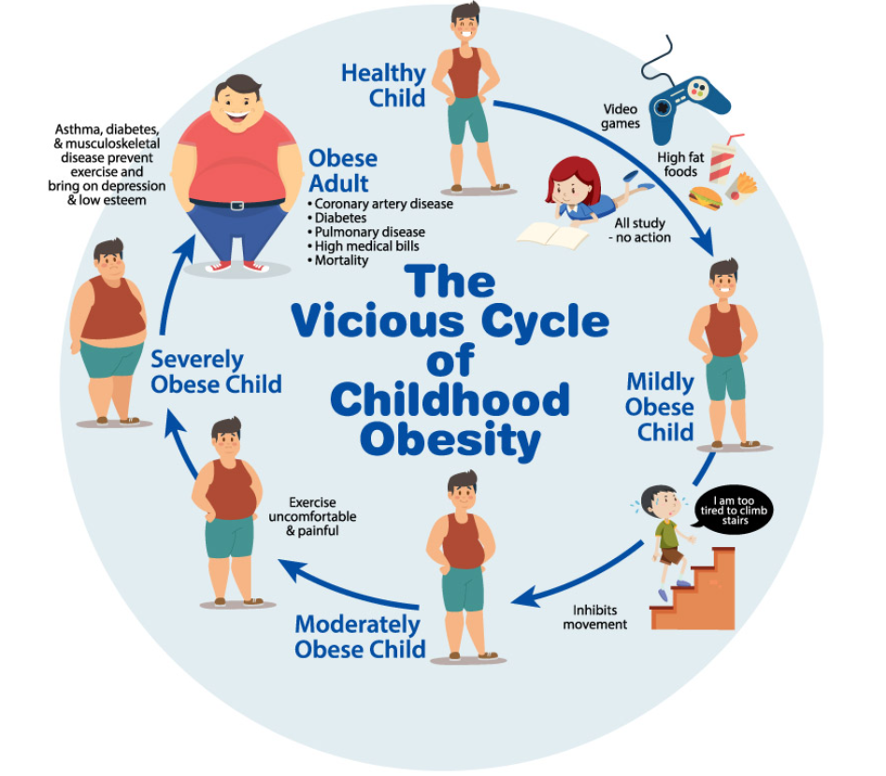
Ο ρόλος του προπονητή σε σχέση με τις σύγχρονες παθογένειες της κοινωνίας Η γενιά του καναπέ, ανεκπαίδευτοι γονείς, σε μια ψεκασμένη κοινωνία, γεμάτη life style χρόνια νοσήματα
Χ. Τσολάκης
Καθηγητής ΣΕΦΑΑ
Επιστημονικός Συνεργάτης Α΄Ορθοπαιδικής ΕΚΠΑ
Διευθυντής Εργαστηρίου SE

Slide 3
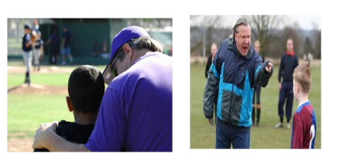

Slide 5
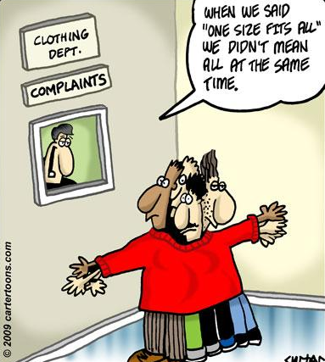
Προπονητική: Επιστήμη ή Τέχνη; Γενικές και Εξειδικευμένες γνώσεις
Παιδαγωγός
Γυμναστής
Εργοφυσιολόγος
Ψυχολόγος
Manager
Φυσικοθεραπευτής
Στατιστικολόγος
Κοινωνιολόγος
Διαχείριση προπονητικών φορτίων
Διαχείριση ατόμων με διαφορετική κουλτούρα
Πότε
Με ποιους
Πως
Γιατί

Slide 6
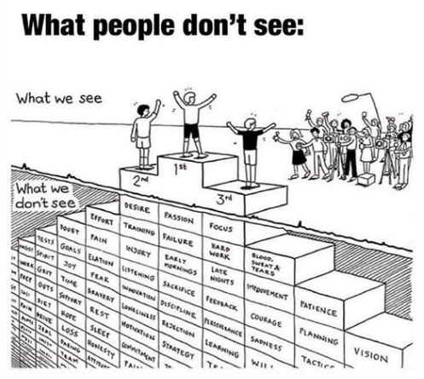

Slide 7
Θέτοντας τον αθλητισμό στην υπηρεσία του παιδιού

Slide 8
Εισαγωγή στον αθλητισμό
Αστείρευτη διάθεση για μάθηση, κίνηση, αυτοσχεδιασμό
Παιχνίδι, διασκέδαση, κοινωνική ισορροπία
Απαντήσεις σε θεμελιώδη ερωτήματα επιλογής δράσεων
Ανακάλυψη ικανοτήτων
Ψυχική ισορροπία
Μακροχρόνιος προπονητικός σχεδιασμός (LTAD)

Slide 10
Αθλητισμός επιδόσεων
Διαχείριση ατομικών χαρακτηριστικών
Ανάδειξη προσωπικών αξιών σε διαφορετικό περιβάλλον
Έντονος ανταγωνισμός, σύγκριση, κριτική
Βαθειά γνώση της επιστήμης
Φίλος με τον αθλητή
Αφοσίωση, φορτίο, ευθύνες

Slide 11
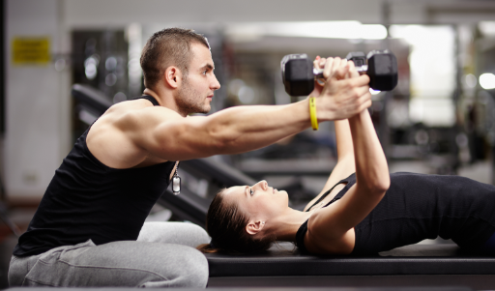
Αθλητισμός Υγεία Ψυχαγωγία είναι δικαίωμα
Η άσκηση είναι φάρμακο - συνταγογράφηση
Δρομικό κίνημα - Τρίαθλο
Πάρκα
Γυμναστήρια
Ακαδημίες
Personal trainers Life style coaches
Εκπαιδευτικό σύστημα – πιστοποιήσεις
Εθνική πολιτική

Slide 12
A large study says it's impossible to be 'fat and fit,' fitness experts disagree

